Slide 1
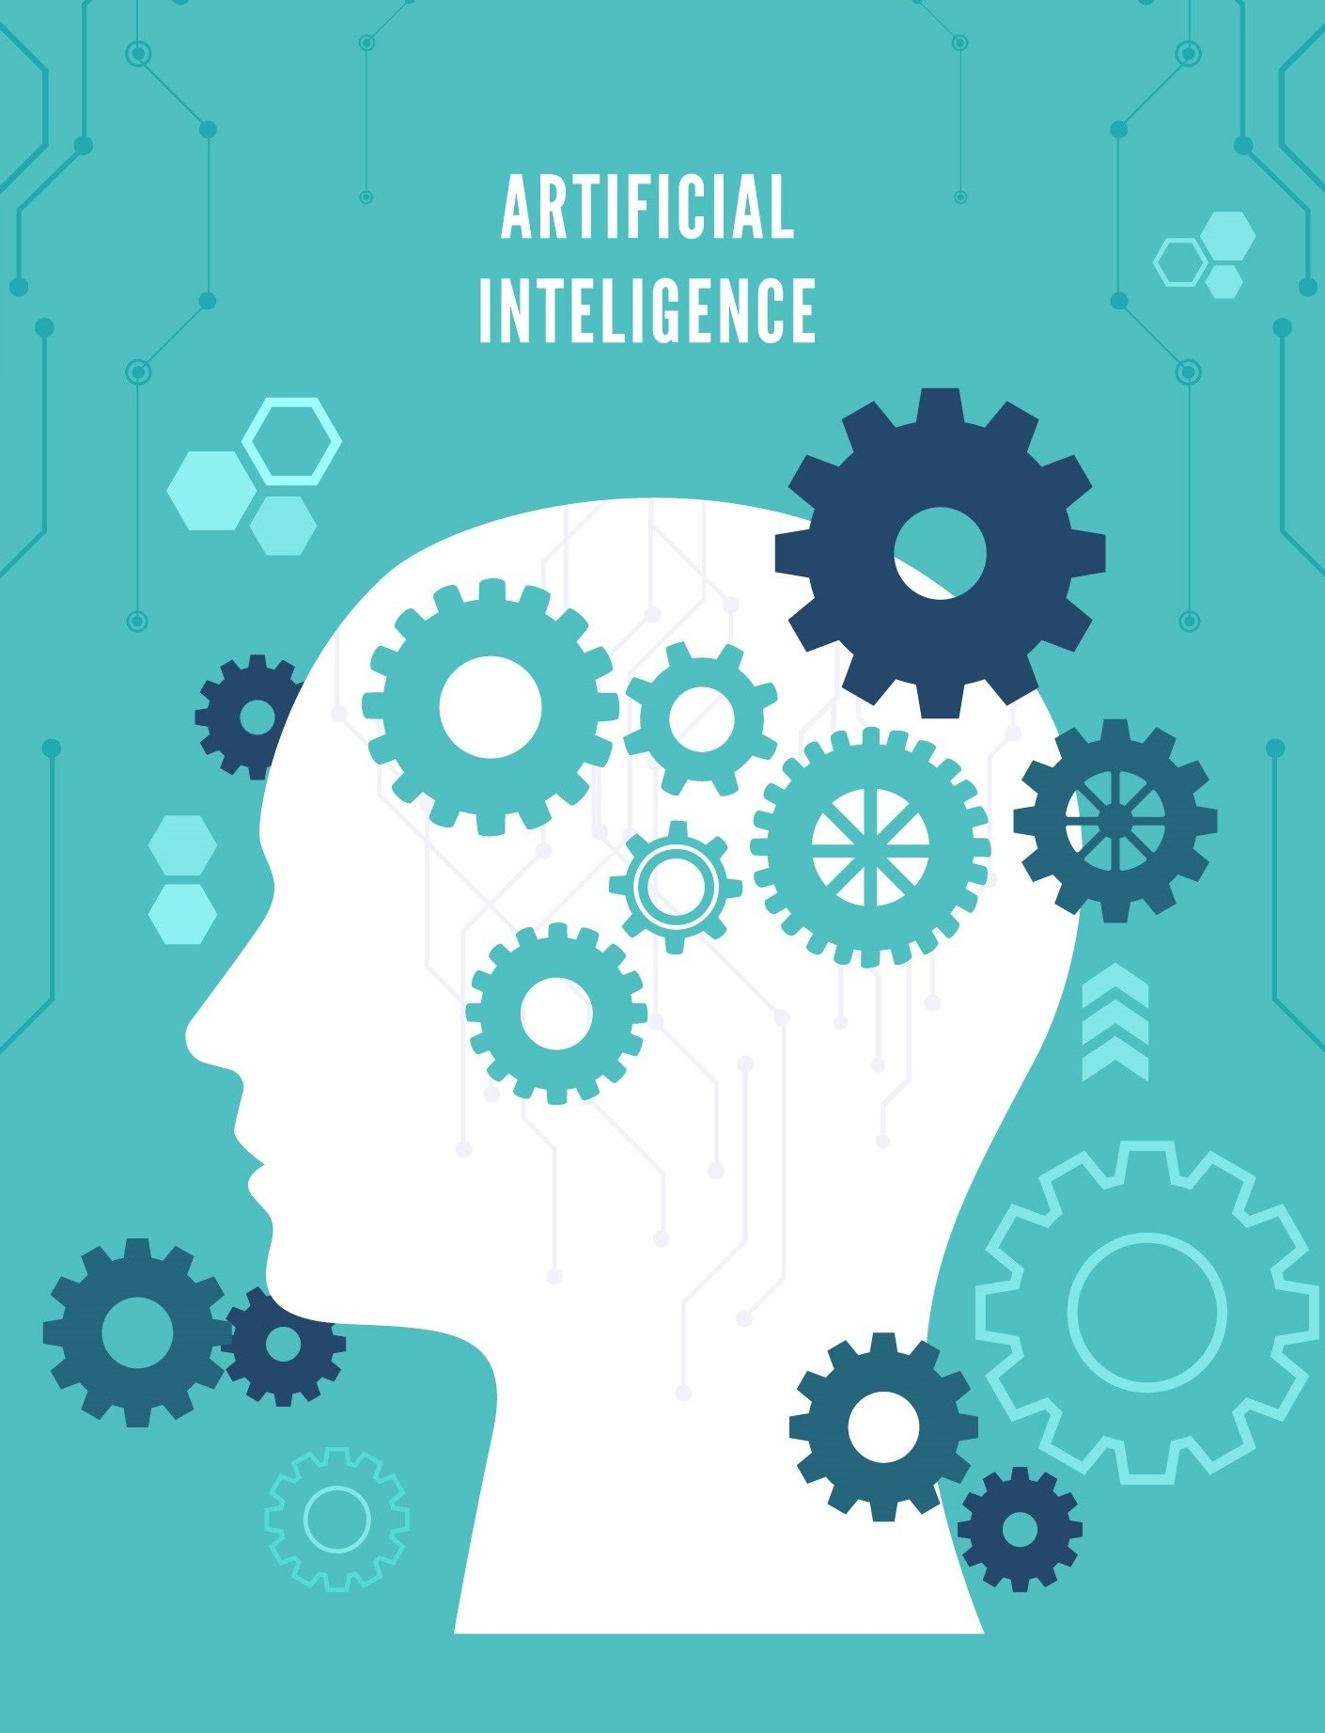
Umělá inteligence a autorské právo z pohledu práva na svobodu projevu
21. května 2018
Praha, Fakulta informačních technologií ČVUT
Konference LAWFIT
Alžběta Krausová
alzbeta.krausova@ilaw.cas.cz
www.pravoai.cz
Dílo vzniklo s podporou na dlouhodobý koncepční rozvoj výzkumné organizace Ústavu státu a práva Akademie věd ČR, v. v. i. (RVO: 68378122)

Slide 2
Když inteligentní chatbot tweetuje…
Chatbot: konverzační agent, který je schopen konverzace pomocí textu či zvuku – může a nemusí být založen na umělé inteligenci
Twitter: zprávy do 140 znaků
Může jít o dílo? Román „Mimo pevnost“ od Čchien Fu-čchang – 60 kapitol po 70 znacích / SMS román na 160 znaků v ČR
Jde o projev?
Chatbot Tay: rasistické a xenofobní projevy založené na interakci a učení od dalších uživatelů, po 16 hodinách vypnut
15 % aktivních Twitterových účtů jsou roboti, tj. cca 48 milionů účtů (2017)

Slide 3
Autorské právo a projev
Je svoboda projevu jako vyjádření svobody myšlení jednou z podmínek pro udělení ochrany autorským právem?
Autorské dílo: vyjádření v objektivně vnímatelné podobě
Pojem projev:
Projev – vyjádření myšlenek, informací
Projev osobní povahy – spojený s konkrétní osobou (§ 87 OZ)
Projev spojený s vůlí (právní jednání)
Souběh ochrany projevu s autorskoprávní ochranou
Svoboda formy projevu

Slide 4
Svoboda projevu
Základní politické právo, které je úzce provázáno se základním lidským právem na svobodu myšlení a právem na informace
Filozofický základ:
Svoboda projevu jako nástroj k odkrývání pravdy – nutnost být vystaven i nepříjemným názorům, myšlenkám a projevům
Svoboda projevu jako základ demokracie – pluralita názorů a vývoj společnosti
Svoboda projevu jako nástroj pro komunikaci a sociální interakci
Svoboda projevu dle EÚLP – čl. 10
Svoboda zastávat názory a přijímat a rozšiřovat informace nebo myšlenky, bez zasahování státních orgánů, bez ohledu na hranice
Vztah k ostatním právům a svobodám
Dvojstrannost komunikace – svoboda zhodnotit přijatou myšlenku

Slide 5
Modely přístupu
Umělá inteligence nemá mít svobodu projevu
Umělá inteligence je pouze jinou formou lidského projevu
Umělá inteligence by měla mít právo na svobodu projevu pouze pokud reprezentuje projev svého lidského tvůrce
Umělá inteligence má mít svobodu projevu
John Frank Weaver. Why Robots Deserve Free Speech. www.slate.com. 16. 1. 2018
Asociace s uměním – dadaismus:
„osvobození věcí z jejich obvyklých vztahů a následné položení věcí do nových, nečekaných a zcela nelogických vztahů. Jejich základními technikami byly tzv. objet trouvé – tzn. nalezený objekt a ready made. Obě tyto techniky znamenají rozebrání nějakého předmětu na části a jeho případného složení (nebo použití takto vzniklých částí) do něčeho jiného, čímž vznikne nová dosud neznámá věc.“
Zdroj: https://cs.wikipedia.org/wiki/Dadaismus

Slide 6
Právní subjektivita
Právní subjektivita jako nástroj k řešení otázky svobody projevu a ochrany autorskoprávních děl?
Nutnost zajistit rovnováhu mezi dostupností informací a poškozujícím projevem
Problematika přičitatelnosti projevů umělé inteligence
Legitimita, legalita a nezbytnost takovéhoto projevu v demokratické společnosti
Respekt k následujícím principům:
Princip přičitatelnosti: AI se nesmí stát nástrojem pro beztrestné porušování práva
Právo musí motivovat vývojáře i uživatele k prevenci škod
Vytvoření systému pro kompenzaci neúmyslných a nepředvídatelných škod

Slide 7
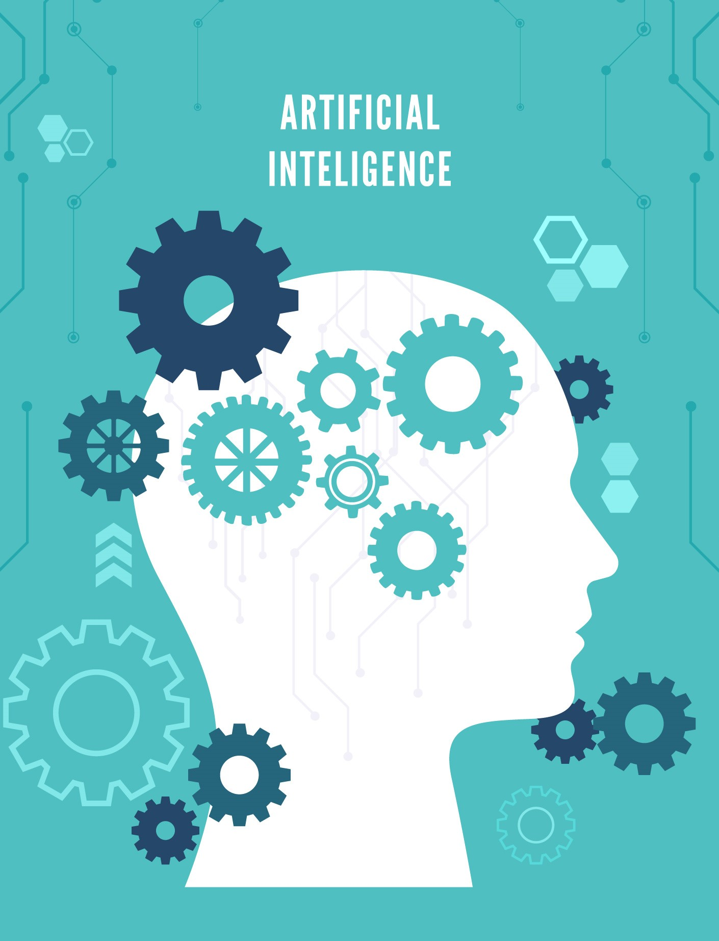
Umělá inteligence a autorské právo z pohledu práva na svobodu projevu
21. května 2018
Praha, Fakulta informačních technologií ČVUT
Konference LAWFIT
Alžběta Krausová
alzbeta.krausova@ilaw.cas.cz
www.pravoai.cz
Dílo vzniklo s podporou na dlouhodobý koncepční rozvoj výzkumné organizace Ústavu státu a práva Akademie věd ČR, v. v. i. (RVO: 68378122)

